Slide 1
Faduino Dosing System
V1.1.0
24-07-07

Slide 2
1. Revision History
프로토콜 변경
‘SET’ 명령 전달 시, 약물명을 함께 전달 할 수 있도록 수정
AS-IS: SET,1,홍길동,200
TO-BE: SET,1,홍길동,타이레놀,200
GUI Test App 변경
약물명을 함께 전달 할 수 있도록 Line Edit 추가

Slide 3
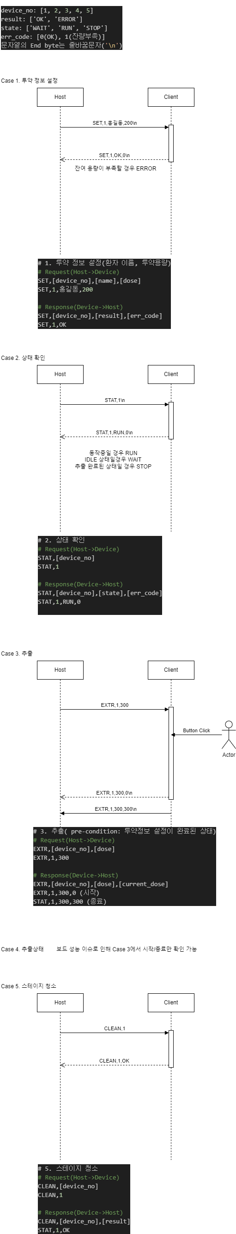
2. Protocol(AS-IS)

Slide 4
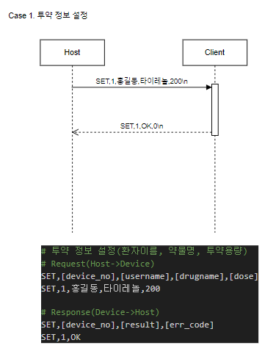
2. Protocol(TO-BE)

Slide 5
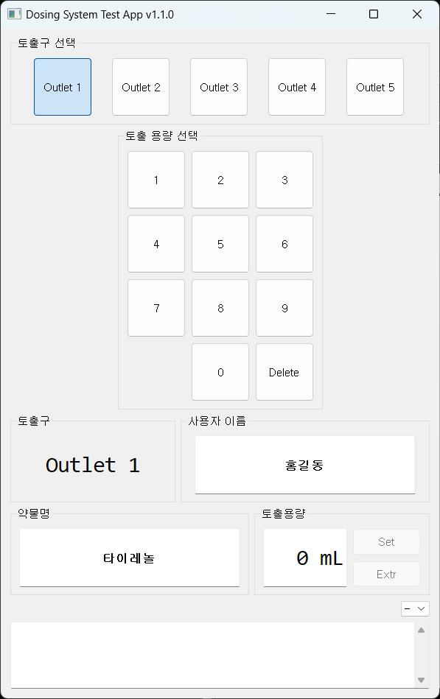
3. Test GUI
2. 토출구 선택
3. 토출할 용량을 키패드를 이용해 입력
dosing_test_app_v1.1.0.exe 실행
4. 사용자 이름 입력
7. Set을 눌러 토출 용량 설정.
8. Extr을 눌러 토출 준비
5. 약물 명 입력
6. 0~300 범위의
토출 용량 선택
1. Faduino의 COM port 선택

Slide 6
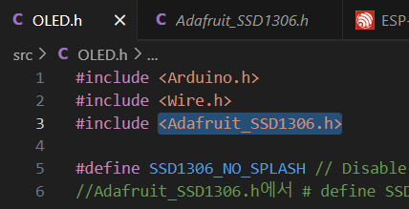
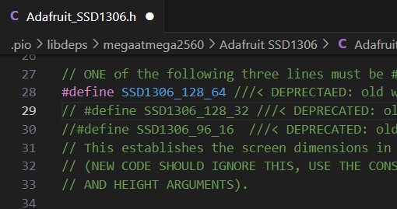
3. Trouble Shooting
LCD가 이상하게 출력되는 경우
Adafruit_SSD1306.h의 #define SSD1306_128_32 주석 및 #define SSD1306_128_64주석 해제
Ctrl + Click
위의 사진처럼 코드를 수정

